Slide 1
FUNDAMENTOS DE JAVA · DÍA 3
Pizza.java
public class Pizza {
private String nombre;
private String tamano;
public Pizza(String n, String t) {
this.nombre = n;
this.tamano = t;
}
public void preparar() {
// ¡manos a la masa!
}
}
Clases, objetos y métodos
De la receta a la pizza: cómo modelar el mundo con POO
05-09-2025
Notes:
Portada. Presentar el hilo conductor del día: una pizzería. La clase es la receta; los objetos son las pizzas que salen del horno.

Slide 2



HOJA DE RUTA
¿Qué vamos a lograr hoy?
OBJETIVO DEL CURSO
01 Clases y objetos
Desarrollar aplicaciones simples en Java.
Comprender programación estructurada y POO.
Crear la clase Pizza y sus instancias
02 Métodos
main, constructores, getters, setters y propios
03 Ejercicios lúdicos
Juegos, retos y un duelo de héroes
Fundamentos de Java · Día 3
2
Notes:
Recordar el objetivo del curso y presentar los tres bloques del día.

Slide 3

01
Creando una clase
Moldes, instancias y nuestra primera clase en NetBeans
Notes:
Sección 1.

Slide 4
CLASES Y OBJETOS
La clase es la receta; el objeto, la pizza
Pizza
pizza1
pizza2
nombre
tamano
masa
nombre = "pepperoni"
tamano = "grande"
masa = "gruesa"
nombre = "vegetariana"
tamano = "familiar"
masa = "delgada"
preparar()
calentar()
preparar()
calentar()
preparar()
calentar()
new
CLASE (molde)
OBJETOS (instancias con sus propios valores)
Clase: define atributos (lo que tiene) y métodos (lo que hace). Objeto: un ejemplar concreto de esa clase.
Fundamentos de Java · Día 3
4
Notes:
Construimos nuestra primera clase considerando el ejemplo de la experiencia 1. La clase se llama Pizza. Preguntar: ¿qué otra pizza podríamos crear? ¿Qué cambia y qué se mantiene?

Slide 5
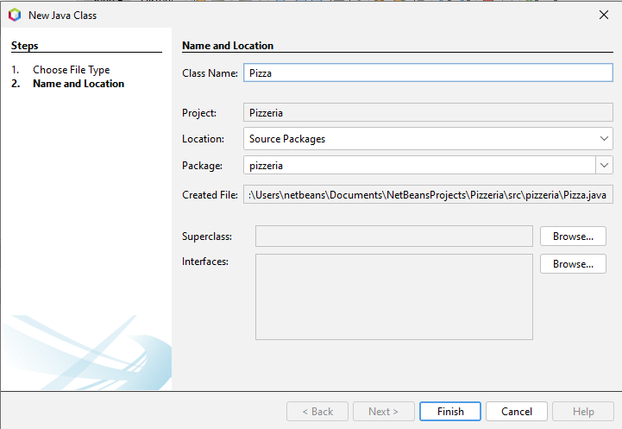
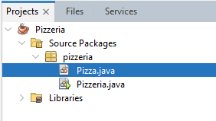
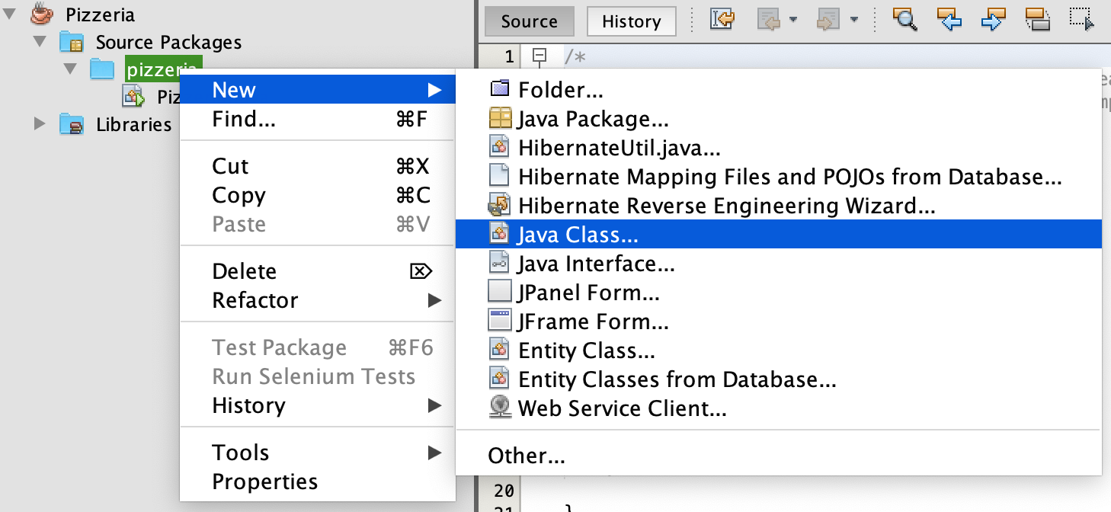
CLASES Y OBJETOS
¿Cómo se crea una clase en NetBeans?
1
Clic derecho sobre el package pizzeria → New → Java Class
2
Escribe el nombre (Pizza) y presiona Finish
3
Se crea el archivo Pizza.java dentro del package
Convención: el nombre de la clase comienza con MAYÚSCULA (Pizza, no pizza).
Fundamentos de Java · Día 3
5
Notes:
Demostrar en vivo. Sobre el package pizzeria, desplegamos el menú y seleccionamos New / Java Class. Asignamos el nombre y finalizamos.

Slide 6



CLASES Y OBJETOS
Anatomía de la clase Pizza
Pizza.java
Atributos
package pizzeria;
public class Pizza {
// atributos
private String nombre;
private String tamano;
private String masa;
// métodos
public void preparar() {
System.out.println("Se está preparando la pizza");
}
public void calentar() {
System.out.println("Se está horneando su pizza");
}
}
Lo que la pizza TIENE: nombre, tamaño y masa.
Métodos
Lo que la pizza HACE: preparar y calentar.
Convención
Atributos y métodos comienzan con minúscula (camelCase).
Fundamentos de Java · Día 3
6
Notes:
Definimos los atributos nombre, tamaño y masa, y los métodos preparar y calentar. Remarcar la convención de nombres.

Slide 7
CLASES Y OBJETOS
Tipos de datos en Java
Categoría | Tipo | Descripción | Tamaño
Enteros | byte | Entero de un byte | 8 bits
 | short | Entero corto | 16 bits
 | int | Entero | 32 bits
 | long | Entero largo | 64 bits
Decimales | float | Punto flotante simple | 32 bits
 | double | Punto flotante doble | 64 bits
Otros | char | Un carácter | 16 bits
 | boolean | Booleano | true / false
Estructurado | String | Cadena de caracteres | —
Estructurado | Pizza | ¡Nuestra propia clase! | —
Primitivos
Los tipos fundamentales: números, caracteres y booleanos. Se escriben en minúscula.
Estructurados
Composiciones a partir de los básicos: String, arreglos… y las clases que creamos, como Pizza.
Fundamentos de Java · Día 3
7
Notes:
Los tipos de datos pueden ser primitivos o estructurados. Destacar que al crear la clase Pizza creamos un nuevo tipo de dato.

Slide 8

02
Métodos
Lo que los objetos saben hacer
Notes:
Sección 2.

Slide 9
MÉTODOS
La estructura de un método
public
void
preparar
( )
{…}
modificador
tipo de retorno
nombre
parámetros
cuerpo
Encabezado
Cuerpo
modificador + retorno + nombre + (parámetros). Define CÓMO se llama y QUÉ entrega.
Las instrucciones entre { } que se ejecutan cada vez que se invoca el método.
Fundamentos de Java · Día 3
9
Notes:
Un método en Java tiene encabezado (modificador, tipo de retorno, nombre y lista de parámetros) y cuerpo.

Slide 10
MÉTODOS
Tres métodos, tres firmas distintas
public void preparar() {
}
public String preparar(
String harina,
int gramos) {
}
public boolean preparar(
char encendido) {
}
modificador: public
retorno: void (nada)
nombre: preparar
parámetros: ninguno
modificador: public
retorno: String
nombre: preparar
parámetros: 2
harina: String
gramos: int
modificador: public
retorno: boolean
nombre: preparar
parámetros: 1
encendido: char
Fundamentos de Java · Día 3
10
Notes:
Mostrar que un mismo nombre puede tener firmas distintas. Preguntar: ¿qué debe tener el cuerpo del segundo método para compilar? (un return de tipo String).

Slide 11





MÉTODOS
¿Qué tipos de métodos existen?
Main
Constructores
Accesadores
Mutadores
Customer
Punto de entrada del programa
Crean e inicializan objetos
getX(): obtienen un valor
setX(): modifican un valor
Propios: lo que tu problema necesite
Los ejemplos anteriores son métodos customer: propios del problema, creados para una funcionalidad específica. Su definición es libre: pueden o no tener retorno y parámetros, pero siempre respetan la estructura.
Fundamentos de Java · Día 3
11
Notes:
Existen varios tipos de métodos en Java, cada uno con un objetivo particular.

Slide 12
MÉTODOS
El método main: donde todo comienza
Pizzeria.java
REGLAS DEL MAIN
public class Pizzeria {
public static void main(String[] args) {
System.out.println("Bienvenido a la Pizzeria");
}
}
Toda aplicación Java tiene un main y solo uno.
Es el punto de entrada y de salida.
Al ejecutar el proyecto (Run) corre todo lo que está entre sus { }.
Si el encabezado cambia, la aplicación no se ejecuta.
public
puede ser accedido desde cualquier parte
static
pertenece a la clase, no al objeto
void
no retorna nada
String[] args
arreglo de String llamado args
Fundamentos de Java · Día 3
12
Notes:
Este método se crea por defecto al crear el proyecto y se encarga de la ejecución inicial del programa. Es público, estático, no devuelve nada y recibe args.

Slide 13
MÉTODOS · CONSTRUCTORES
Construir un objeto con new
Pizza
pizza1
= new
Pizza("pepperoni", "grande", "gruesa");
clase
objeto
operador new
constructor + parámetros
El operador new crea el objeto y ejecuta automáticamente el constructor definido en la clase Pizza. Su fin: inicializar el objeto.
También se puede escribir en dos líneas:
Pizza pizza1;
pizza1 = new Pizza(
"pepperoni", "grande", "gruesa");
Regla de oro: el constructor se llama igual que la clase y NO tiene tipo de retorno (ni siquiera void).
Fundamentos de Java · Día 3
13
Notes:
Si se quiere crear el objeto pizza1 de la clase Pizza, se escribe la instrucción con new. Pedir a un estudiante que lea la instrucción en voz alta identificando cada parte.

Slide 14
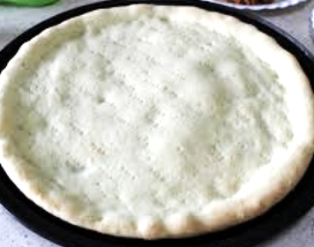

MÉTODOS · CONSTRUCTORES
Con parámetros vs. sin parámetros
Con parámetros
Sin parámetros
Pizza pizza1 =
new Pizza("pepperoni", "grande", "gruesa");
Pizza pizza1 = new Pizza();
nombre = "pepperoni"
tamano = "grande"
masa = "gruesa"
nombre = null
tamano = null
masa = null
Valores por defecto: numéricos → 0 · boolean → false · String (y objetos) → null
Fundamentos de Java · Día 3
14
Notes:
Ambos constructores inicializan objetos. El sin parámetros deja los atributos con valores por defecto: la pizza sin ingredientes.

Slide 15
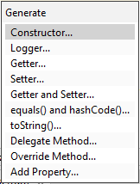
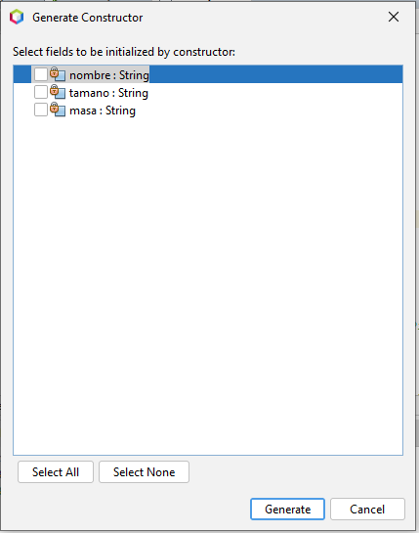
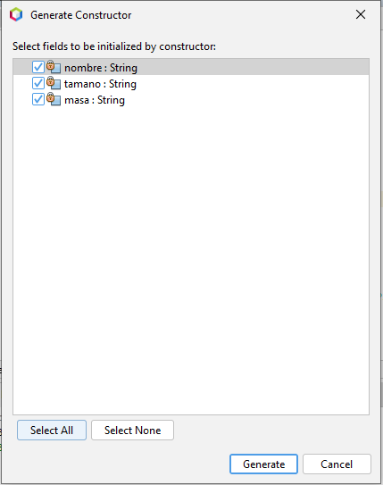
MÉTODOS · CONSTRUCTORES
Generar constructores en NetBeans
1
Clic derecho en la clase → Insert Code → Constructor…
2
Con parámetros: Select All → Generate
3
Sin parámetros: Select None → Generate
Atajo: Alt + Insert (Windows) abre el mismo menú Generate.
Fundamentos de Java · Día 3
15
Notes:
Estas instrucciones funcionan si los constructores están definidos en la clase. Programarlos en vivo con el menú Insert Code.

Slide 16
MÉTODOS · CONSTRUCTORES
¿Qué pasa cuando se ejecuta new?
// En Pizzeria.java (main)
Pizza pizza1 = new Pizza(
"pepperoni", "grande", "gruesa");
// En Pizza.java
public Pizza(String nombre,
String tamano,
String masa) {
this.nombre = nombre;
this.tamano = tamano;
this.masa = masa;
}
1
El main invoca al constructor con 3 valores.
2
Los valores llegan a los parámetros en el mismo orden.
¿Por qué this? Porque atributo y parámetro se llaman igual. this.nombre = el del objeto; nombre = el que llegó.
3
this.nombre (atributo) recibe nombre (parámetro).
Fundamentos de Java · Día 3
16
Notes:
Al ejecutar la instrucción del main se invoca al constructor, construyendo pizza1 y asignando a sus atributos los valores que se ingresan en los parámetros.

Slide 17


MÉTODOS · CONSTRUCTORES
Misma cantidad, mismo orden, mismo tipo
Compila
No compila
new Pizza("pepperoni",
"grande", "gruesa");
new Pizza("pepperoni", 10000);
3 parámetros String, en orden: nombre, tamano, masa.
No existe un constructor con 2 parámetros (String, int). NetBeans avisa: "no suitable constructor found".
Fundamentos de Java · Día 3
17
Notes:
Cuando se crea el objeto, los parámetros deben ser la misma cantidad, en el mismo orden y del mismo tipo que en el constructor.

Slide 18
MÉTODOS · CONSTRUCTORES
Sobrecarga: varios constructores, uno a la vez
Pizza.java
new Pizza();
// constructor sin parámetros
public Pizza() {
}
// constructor con parámetros
public Pizza(String nombre, String tamano, String masa) {
this.nombre = nombre;
this.tamano = tamano;
this.masa = masa;
}
→ usa el constructor sin parámetros
new Pizza("a","b","c");
→ usa el constructor con 3 parámetros
Sobrecarga: más de un constructor con distinta lista de parámetros. Java elige cuál ejecutar según los valores que envías.
Fundamentos de Java · Día 3
18
Notes:
Pueden haber muchos constructores en una clase, pero se ejecuta sólo uno al crear un objeto. Diferencia clave: los constructores no devuelven valores, ni siquiera void.

Slide 19
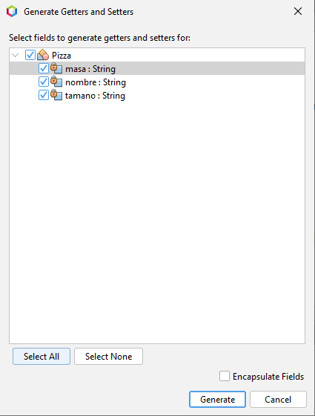
MÉTODOS · ACCESADORES Y MUTADORES
Getters y setters
En NetBeans
Accesador (get)
1
Clic derecho en la clase
OBTIENE información de un objeto: getNombre()
2
Insert Code → Getter and Setter…
3
Select All → Generate
Mutador (set)
MODIFICA información de un objeto: setNombre(...)
getNombreAtributo()
setNombreAtributo(valor)
Fundamentos de Java · Día 3
19
Notes:
Los métodos para obtener información se llaman accesadores; para modificarla, mutadores. NetBeans los genera automáticamente.

Slide 20
MÉTODOS · ACCESADORES
El accesador en acción
Pizza.java
1
Pizza pizza1 = new Pizza("pepperoni", "grande", "gruesa");
public String getNombre() {
return nombre;
}
Se crea pizza1 con nombre "pepperoni"
return entrega el valor de respuesta y termina el método inmediatamente.
2
String nombre = pizza1.getNombre();
getNombre() retorna "pepperoni" y se guarda en la variable
SALIDA EN CONSOLA
3
System.out.println("Ud ha comprado una pizza " + nombre);
Ud ha comprado una pizza pepperoni
Se muestra el valor en consola
Fundamentos de Java · Día 3
20
Notes:
El accesador tiene como objetivo obtener el contenido del atributo. Recorrer el flujo paso a paso.

Slide 21
MÉTODOS · MUTADORES
El mutador cambia el estado del objeto
Pizza.java
Antes
Después
public void setTamano(String tamano) {
this.tamano = tamano;
}
"pepperoni"
"grande"
"gruesa"
"pepperoni"
"mediano"
"gruesa"
Pizzeria.java
pizza1
pizza1
pizza1.setTamano("mediano");
El nuevo valor llega por parámetro y se asigna al atributo del objeto.
modificador: public
retorno: void (no retorna)
nombre: setTamano
parámetros: tamano (String)
Fundamentos de Java · Día 3
21
Notes:
El mutador modifica el contenido del atributo. Antes el tamaño era grande y ahora es mediano.

Slide 22
RESUMEN
La chuleta del día
Pizza.java · todo en una clase
public class Pizza {
private String nombre; // atributo
public Pizza() { } // constructor vacío
public Pizza(String nombre) { // constructor
this.nombre = nombre;
}
public String getNombre() { // accesador
return nombre;
}
public void setNombre(String nombre) { // mutador
this.nombre = nombre;
}
public void preparar() { // customer
System.out.println("Preparando " + nombre);
}
}
Fundamentos de Java · Día 3
22
Notes:
Resumen visual antes de los ejercicios. Sugerir que tomen foto de esta lámina.

Slide 23

03
¡A jugar!
Retos, duelos y bugs: gana XP y sube de nivel
Notes:
Sección 3: ejercicios lúdicos. Formar parejas o equipos.

Slide 24









CÓMO JUGAMOS
Gana XP y sube de nivel
10 XP
5 XP c/u
5 XP c/bug
30 XP
Niveles
Semáforo POO
¿Compila o no?
Bug Hunter
Diversión Mágica
0–60 Aprendiz
61–150 Programador/a
151+ Arquitecto/a de objetos
40 XP
50 XP
30 XP
50 XP
Mascota Virtual
Duelo de Héroes
Mi Playlist
Adivina mi clase
Reglas: se juega en parejas. Calentamiento (amarillo) en voz alta con toda la clase; retos de código (verde) en NetBeans. El profe valida el XP al ver el programa funcionando.
Fundamentos de Java · Día 3
24
Notes:
Anotar el XP de cada pareja en la pizarra. Puede haber premio simbólico para el nivel más alto (elegir la música del próximo recreo, un punto de bonificación, etc.).

Slide 25
CALENTAMIENTO · 10 XP
Semáforo POO: ¿qué es cada cosa?
Clase
Objeto
Atributo
Método
Levanta la tarjeta del color correcto
Celular
celularDeAna
bateria
cargar()
Perro
firulais
raza
ladrar()
Videojuego
encender()
miConsola
puntaje
Fundamentos de Java · Día 3
25
Notes:
RESPUESTAS — Clase: Celular, Perro, Videojuego. Objeto: celularDeAna, firulais, miConsola. Atributo: bateria, raza, puntaje. Método: cargar(), ladrar(), encender(). Pista para la clase: las clases empiezan con mayúscula, los métodos llevan paréntesis. Dinámica: leer cada palabra, contar 3 y todos levantan su tarjeta (o dedos 1-4).

Slide 26
CALENTAMIENTO · 5 XP C/U
¿Compila o no compila?
Con la clase Pizza que tiene: Pizza(), Pizza(String, String, String), getNombre() y setTamano(String).
A
Pizza p = new Pizza();
B
Pizza p = new Pizza("hawaiana", "xl");
C
public void Pizza() { }
D
String n = p.getNombre();
E
p.setTamano();
F
int x = p.getNombre();
Fundamentos de Java · Día 3
26
Notes:
RESPUESTAS — A) Compila. B) NO: no existe constructor de 2 parámetros. C) Compila… ¡trampa! Pero NO es constructor: es un método que se llama Pizza porque tiene void. D) Compila. E) NO: setTamano necesita un String. F) NO: getNombre retorna String, no int. Dinámica: pulgar arriba / abajo.

Slide 27
RETO · 5 XP POR BUG
Bug Hunter: encuentra los 6 errores
Mascota.java
public class mascota {
private String Nombre;
private int edad;
public void Mascota(String nombre, int edad) {
this.nombre = nombre;
this.edad = edad;
}
public int getNombre() {
return nombre;
}
public void setEdad(int edad) {
edad = edad;
}
}
Misión
Encuentra los 6 errores (de compilación y de convención).
Anota la línea y cómo lo corregirías.
La primera pareja con los 6 gana +10 XP extra.
Fundamentos de Java · Día 3
27
Notes:
RESPUESTAS — 1) class mascota → Mascota (convención + debe coincidir con el archivo Mascota.java). 2) Nombre → nombre (convención de atributos). 3) public void Mascota(...) → el constructor NO lleva void. 4) this.nombre no existe porque el atributo se llama Nombre (se arregla con el 2). 5) getNombre retorna int → debe ser String. 6) setEdad: edad = edad no modifica el atributo → this.edad = edad.

Slide 28
EJERCICIO 1 · 30 XP
Parque Diversión Mágica
El parque necesita registrar y mostrar información de sus juegos mecánicos.
Juego
- nombre: String
- edadMinima: int
- duracion: int
1
Crea la clase Juego con sus atributos y constructores.
atributos
2
En el main, crea al menos 3 juegos.
objetos
+ Juego(...)
+ mostrarInfo(): void
+ puedeSubir(int edad):
boolean
3
Muestra la información de cada juego.
método
4
Indica si un niño de 10 años puede subirse.
método
Montaña Rusa | Edad mín: 12 | 3 min
¿Niño de 10 puede subir? false
Bonus +10 XP: agrega alturaMinima y valida edad Y altura.
Fundamentos de Java · Día 3
28
Notes:
Solución en Juego.java y Main.java (carpeta de soluciones). puedeSubir(int edad) retorna edad >= edadMinima.

Slide 29
EJERCICIO 2 · 40 XP
Mascota Virtual: ¡mantenla feliz!
Mascota
Mascota(nombre)
nace con energia = 100 y hambre = 0
- nombre: String
- energia: int
- hambre: int
comer()
hambre baja 30 (nunca menos de 0)
+ Mascota(String nombre)
+ comer(): void
+ jugar(): void
+ dormir(): void
+ estaFeliz(): boolean
+ mostrarEstado(): void
jugar()
energia baja 20 y hambre sube 15
dormir()
energia vuelve a 100
estaFeliz()
true si energia > 50 y hambre < 50
Reto de juego: en el main, haz jugar a tu mascota 3 veces. ¿Sigue feliz? ¿Qué debes llamar para recuperarla? Bonus +10 XP: menú con Scanner.
Fundamentos de Java · Día 3
29
Notes:
Solución en Mascota.java. Tras 3 jugar(): energia=40, hambre=45 → estaFeliz() = false. Se recupera con dormir() (y comer()).

Slide 30
EJERCICIO 3 · 50 XP
Duelo de Héroes: objetos que interactúan
Heroe
Pista
- nombre: String
- vida: int
- ataque: int
public void atacar(Heroe rival) {
rival.setVida(rival.getVida() - ataque);
}
// en el main
Heroe a = new Heroe("Valkiria", 100, 18);
Heroe b = new Heroe("Golem", 130, 12);
while (a.estaVivo() && b.estaVivo()) {
a.atacar(b);
if (b.estaVivo()) { b.atacar(a); }
}
+ Heroe(n, v, a)
+ atacar(Heroe rival)
+ estaVivo(): boolean
+ getters / setters
Tu misión: completa la clase, crea tus héroes y muestra quién gana. Bonus +10 XP: golpe crítico con Math.random() (doble daño).
Fundamentos de Java · Día 3
30
Notes:
Clave pedagógica: un objeto usa los getters/setters de OTRO objeto (rival). Con los valores del ejemplo gana Valkiria. setVida no debe permitir vida negativa. Solución en Heroe.java.

Slide 31
EJERCICIO 4 · 30 XP
Mi Playlist
Cancion
1
Dos constructores: vacío y con parámetros.
- titulo: String
- artista: String
- duracionSeg: int
2
esLarga(): true si dura más de 240 segundos.
+ Cancion()
+ Cancion(t, a, d)
+ esLarga(): boolean
+ duracionFormato(): String
+ mostrar(): void
3
duracionFormato(): 185 → "3:05" (usa / y %).
4
Crea tu top 3 de canciones y muéstralas.
5
Usa un setter para cambiar la duración y vuelve a mostrar.
Balada del bug - Null Pointer (5:02) [larga]
Fundamentos de Java · Día 3
31
Notes:
minutos = duracionSeg / 60; segundos = duracionSeg % 60; si segundos < 10 anteponer "0". Solución en Cancion.java.

Slide 32
RETO FINAL · 50 XP
Adivina mi clase
1. Diseña en secreto
2. Intercambia
3. Prográmala
En parejas, elige algo de tu vida (un food truck, tu videojuego favorito, una mascota…) y dibuja su UML SIN el nombre de la clase.
Entrega tu UML a otra pareja. Tienen 1 minuto para adivinar qué es. Si aciertan, ambas parejas ganan +10 XP.
Código completo: 3+ atributos, 2 constructores, getters/setters y 1 método propio. Pruébala desde el main.
Tip: si el UML es demasiado fácil de adivinar, ¡tus atributos están muy bien elegidos!
Fundamentos de Java · Día 3
32
Notes:
Actividad de cierre y creatividad. Revisar que los nombres respeten convenciones y que el constructor no tenga retorno.

Slide 33
PARA LLEVAR
Tres ideas clave de hoy
Clase = molde
Constructor
get / set
Objeto = instancia con sus propios valores, creada con new.
Mismo nombre que la clase, sin retorno. Inicializa el objeto.
Obtienen y modifican atributos privados de forma controlada.
Ticket de salida: escribe en un papel una clase de tu día a día con 2 atributos y 1 método.
Notes:
Cierre. Contar XP y anunciar el nivel más alto del día.

